Slide 1
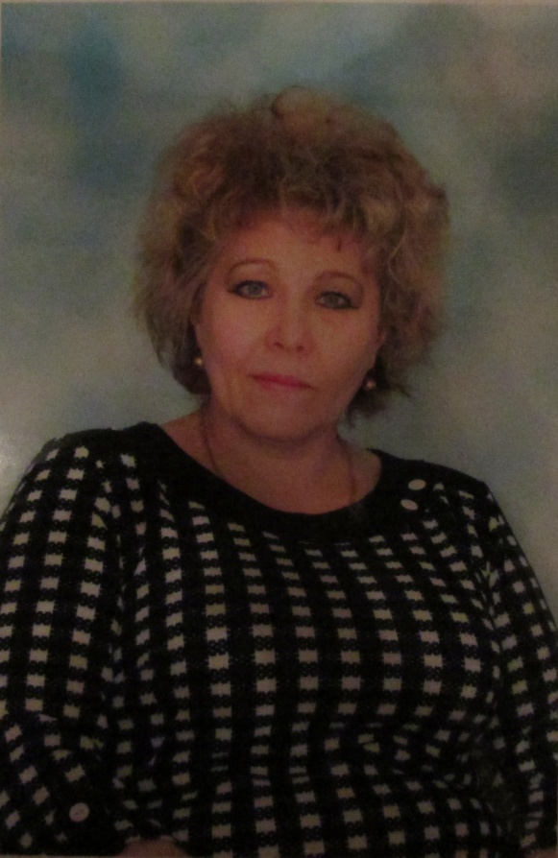
Презентация аналитического отчёта “педагогические достижения” за 2016-2017 учебные года МБДОУ “МАЛЫШОК”
Фурсова
Лилия Юрьевна

Slide 2
Работаю с 2016 по 2017 учебные года во второй группе раннего возраста. Планета детства- наш детский сад! Здесь оказаться каждый рад, Планета детства наш общий дом В детском саду мы дружно живём! Вторая группа раннего возраста девочек- 14 мальчиков- 13

Slide 3
Тема по самообразованию: “Формирование социально-личностных качеств у воспитанников через развитие эмоционально-чувственной сферы.” Девиз: Воспитывать детей такая радость. Дарить улыбки им и согревать теплом. Учить всему, что я сама умею. Примером быть всегда им и во всём. Успеть всё надо в жизни этой И смысл её не потерять: Посеять доброе и вечное сначала Останется плодов лишь подождать.

Slide 4
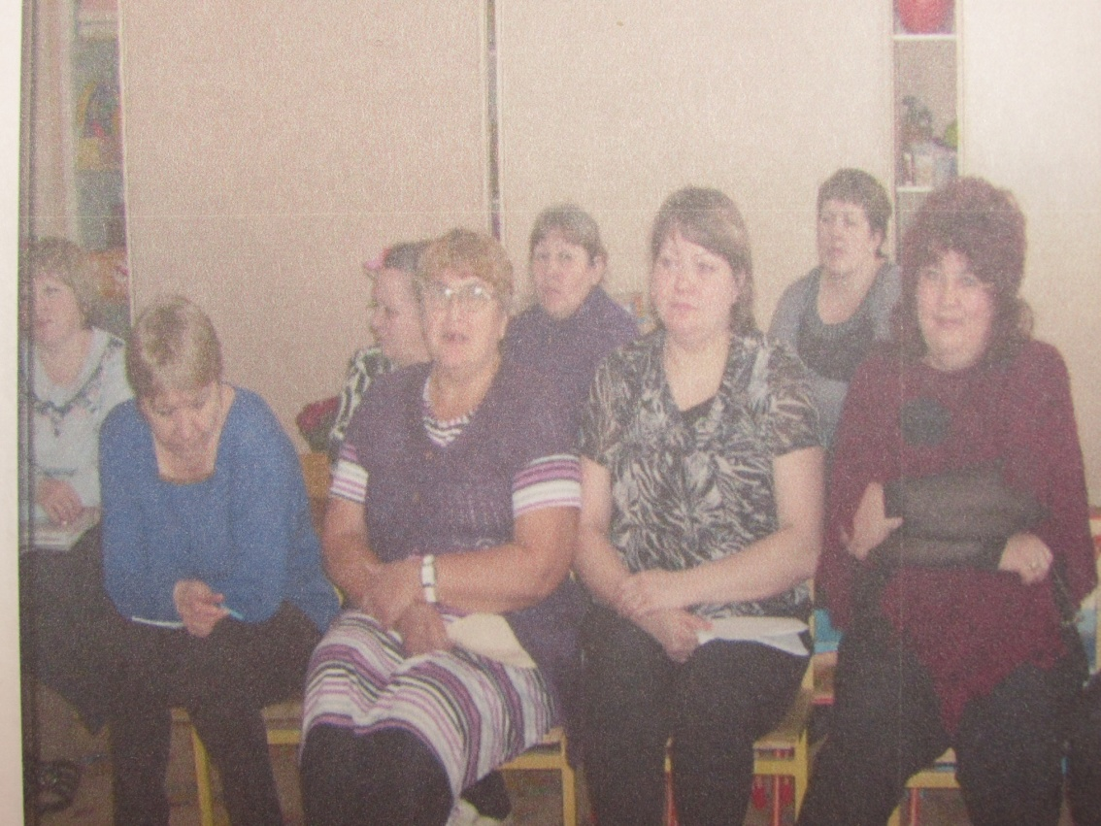
В течении года участвовала в педагогических советах: Провела консультацию по ОБЖ раннего возраста.

Slide 5
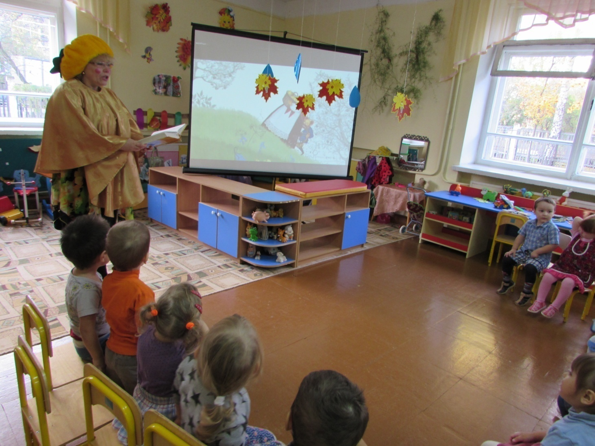
Участвовала во “Всемирном дне чтения”

Slide 6
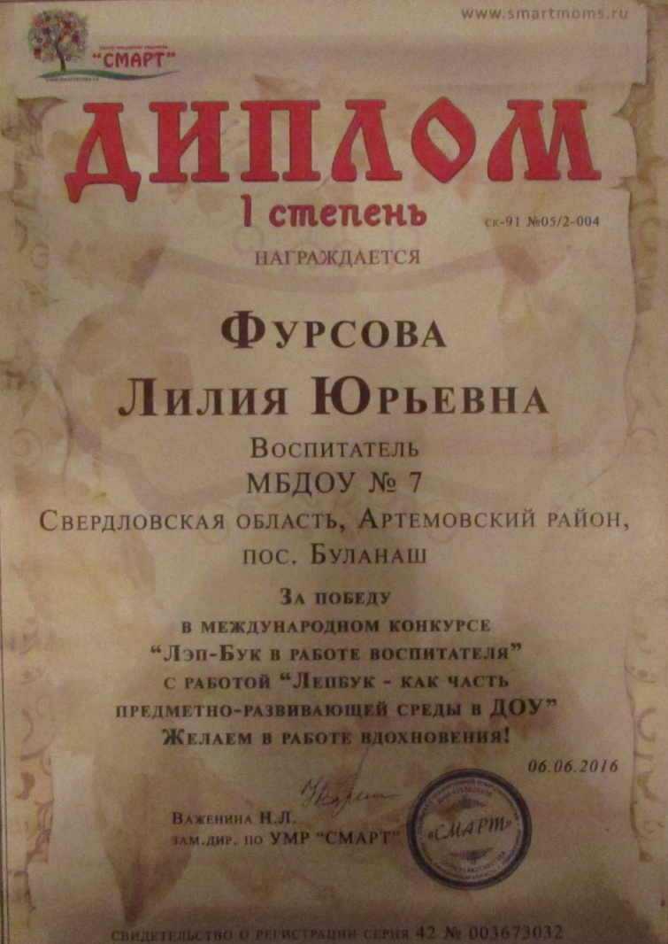
Участвовала в международном конкурсе Лэп-Бук в работе воспитателя

Slide 7
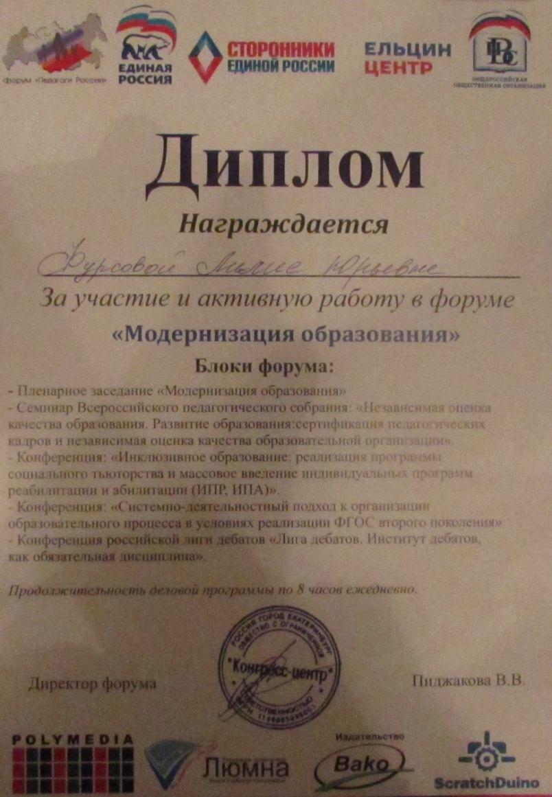
Приняла участие в “Модернизации образования”

Slide 8
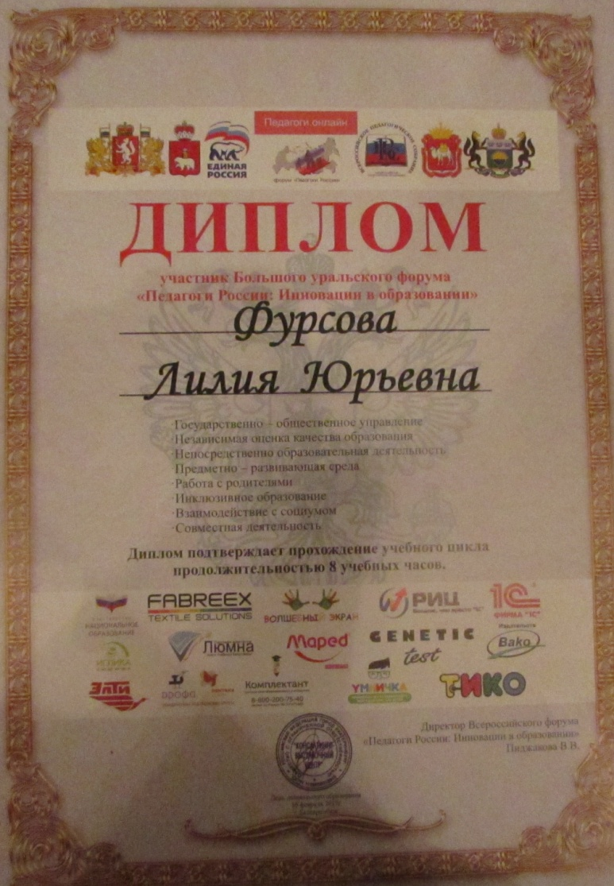
Приняла участие в уральском форуме “Педагоги России: инновации в образовании.”

Slide 9
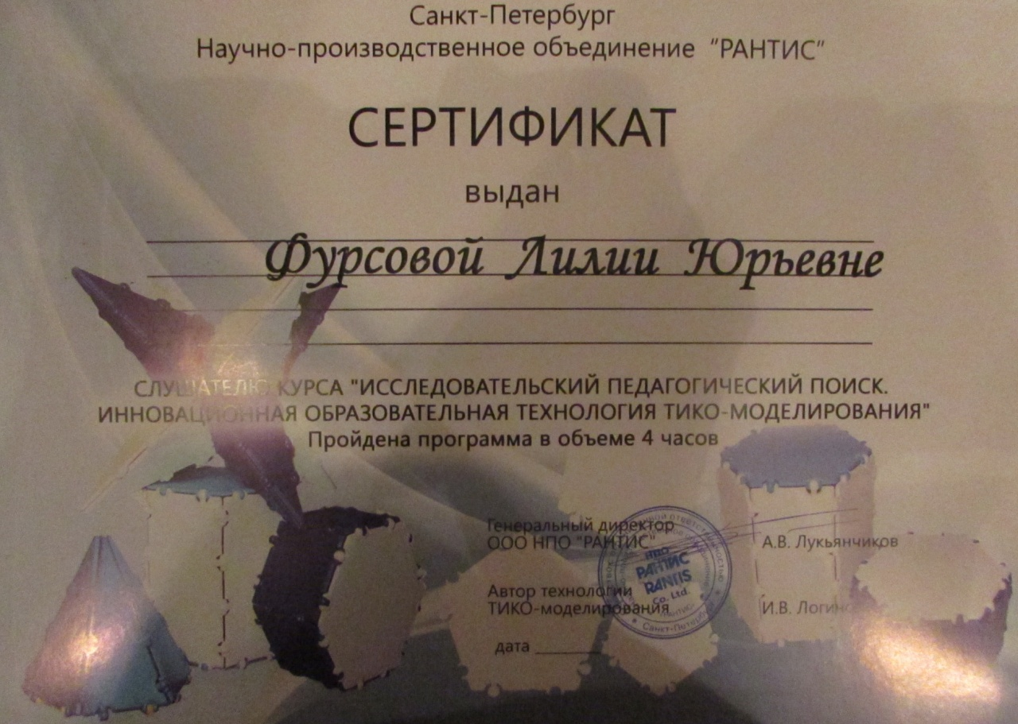
Прослушала курс “Исследовательский педагогический поиск. Инновациионная образовательная технология тико-моделирования”

Slide 10
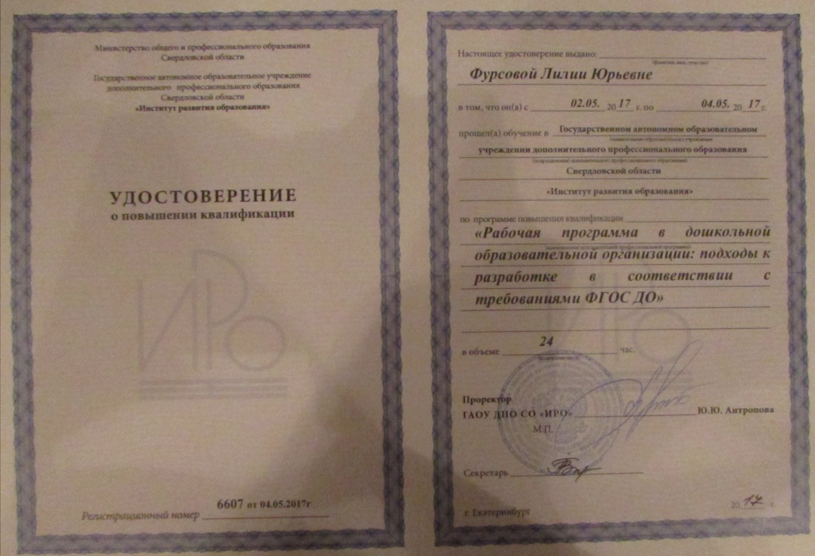
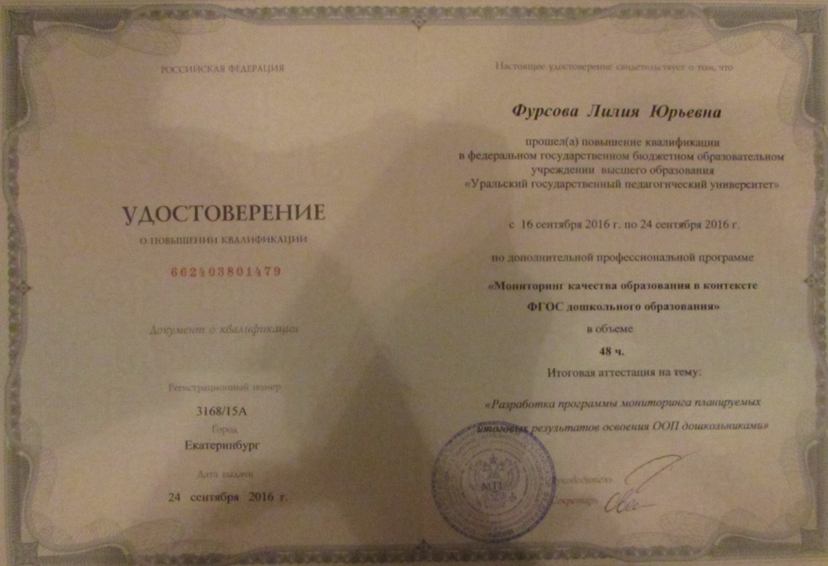
Получила удостоверения о повышении квалификации:

Slide 11
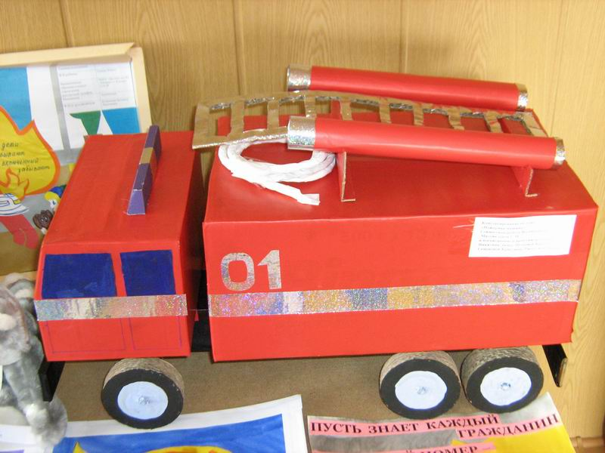
Приняла участие в районном конкурсе среди пед-состава ДОУ АГО “Детей обучай, а сам не плошай- правила пожарной безопасности всегда соблюдай” номинация поделка.

Slide 12
Муниципальный конкурс на лучшую методическую разработку по речевому развитию дошкольников в рамках реализации ФГОС ДО “Путешествие в мир слова.” номинация “Сценарий праздника или развлечения”

Slide 13
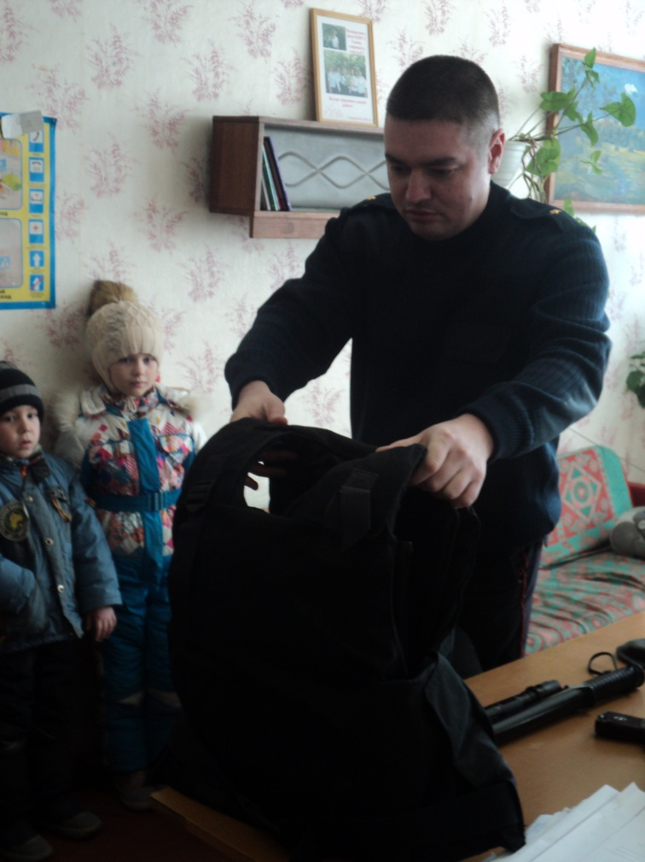
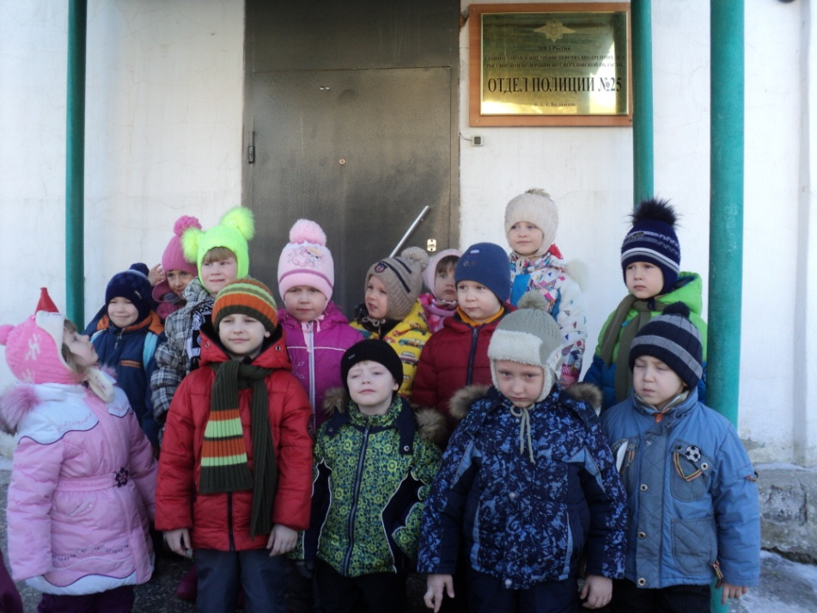
Приняла участие в районных педагогических чтениях. Что мы знаем о профессиях. Проект ранней профориентации дошкольников

Slide 14
Областная акция ГИБДД “Будь заметным на дороге!” (Флэш-моб со световозвращающими элементами)

Slide 15
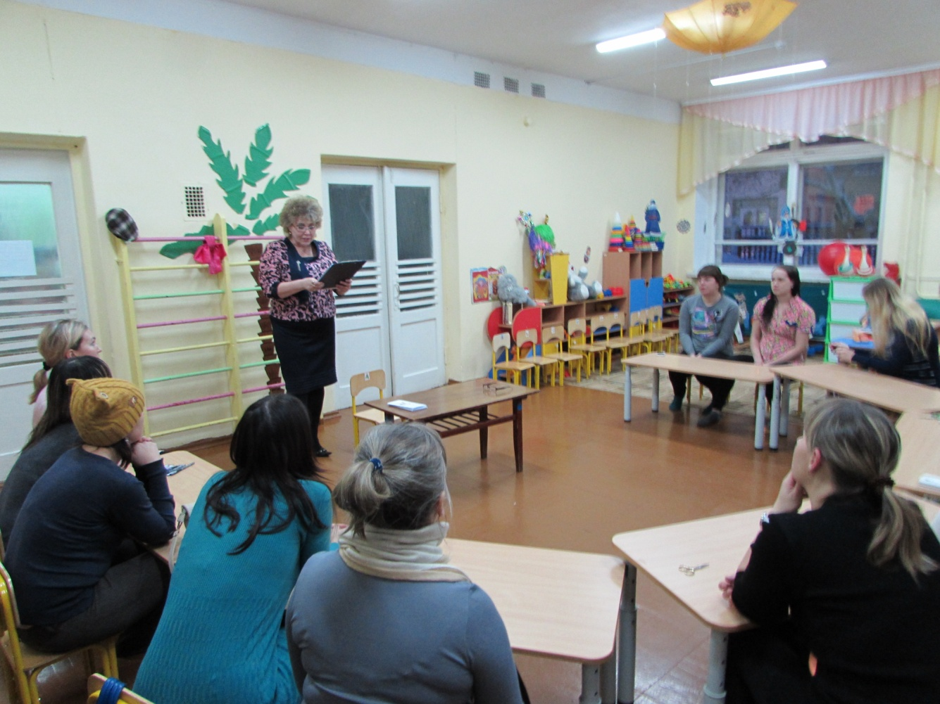
Провела семинар-практикум для родителей в группе раннего возраста “играем пальчиками”

Slide 16
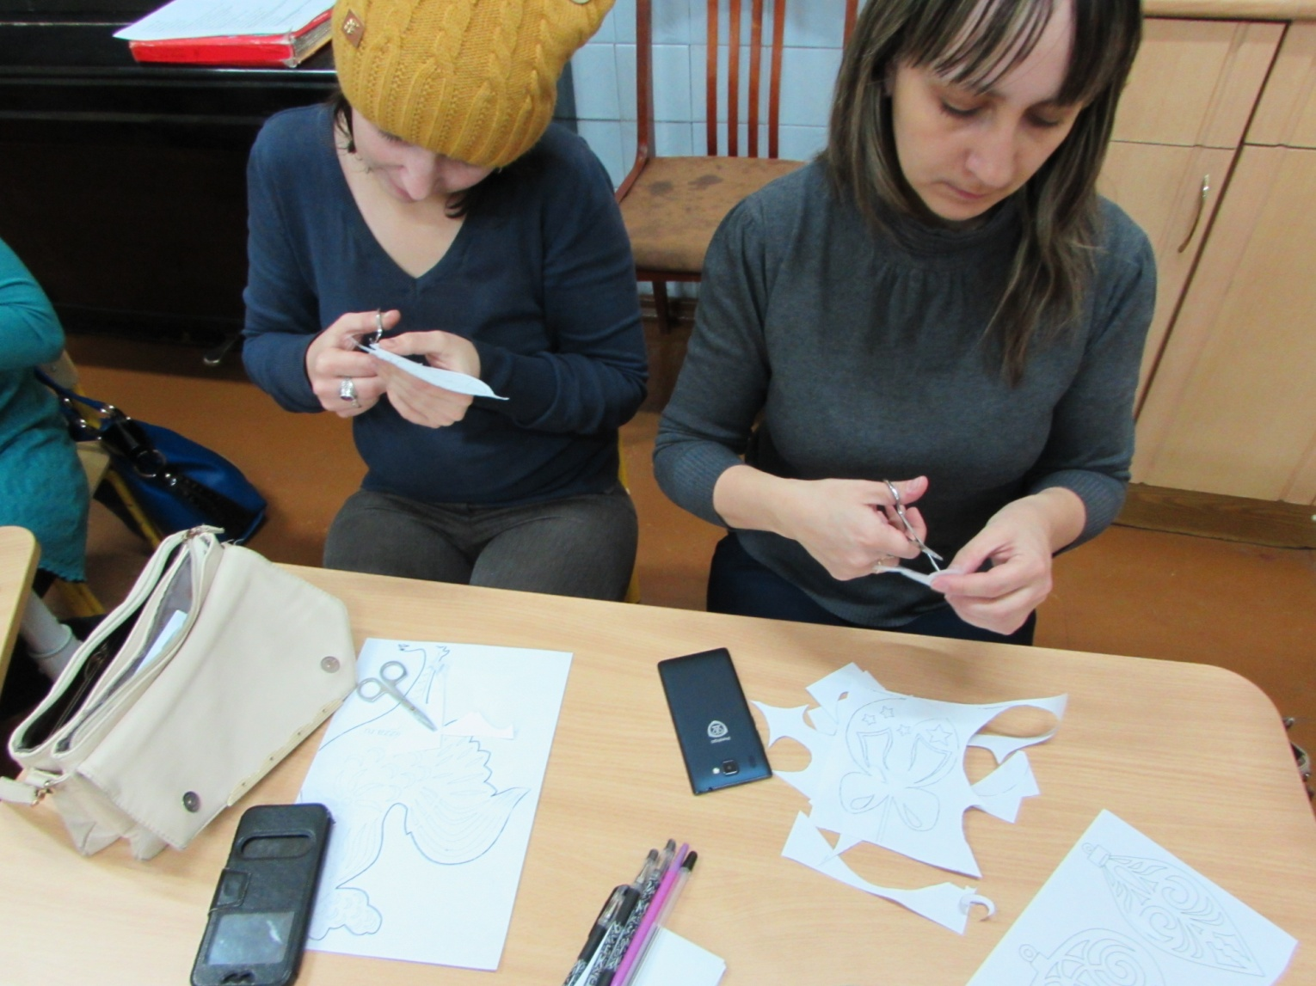
Мастер класс по вырезанию к Новому Году с родителями.

Slide 17
Муниципальный конкурс детского изобразительного творчества “Юные художники” в рамках фестиваля “Маленькая страна” Семья Шипициных.

Slide 18
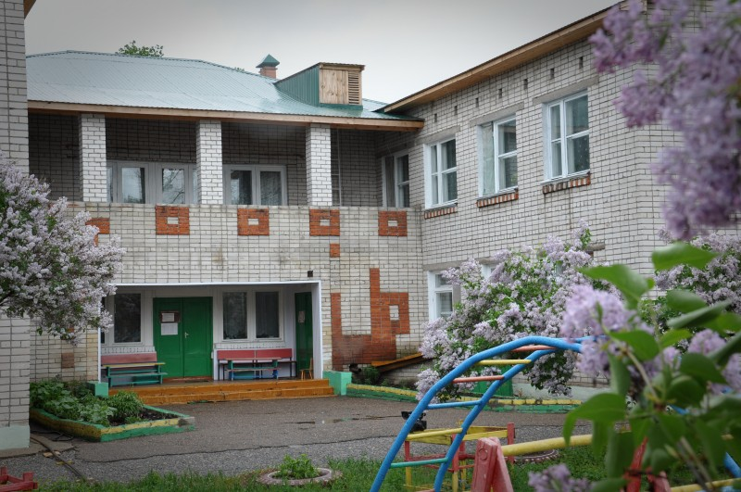
Посещала городское методическое объединение “Развитие ребёнка раннего возраста”

Slide 19
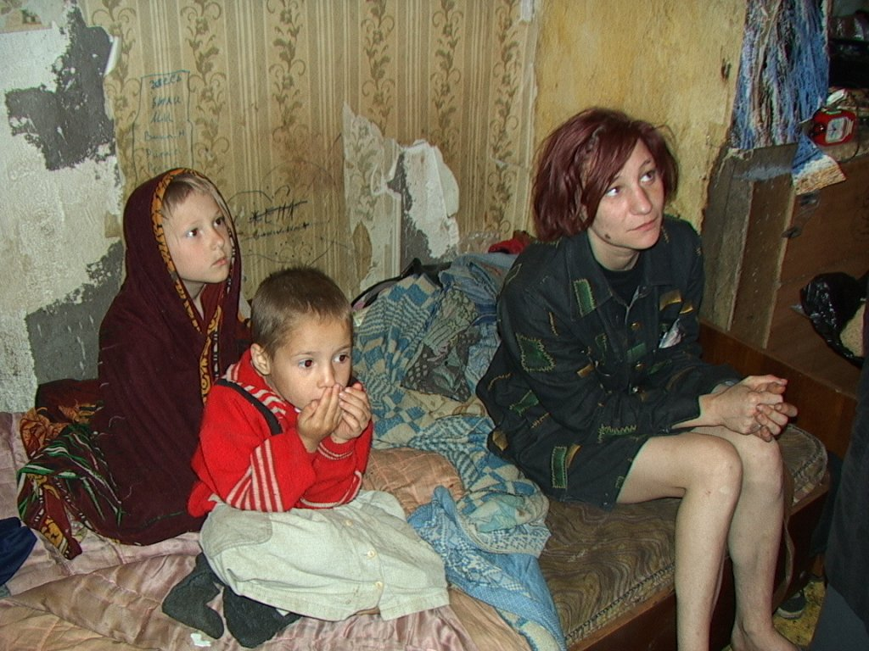
Посещала городское методическое объединение “Развитие ребёнка раннего возраста” Семинар-практикум “Организация работы ДОУ с неблагополучными семьями”

Slide 20
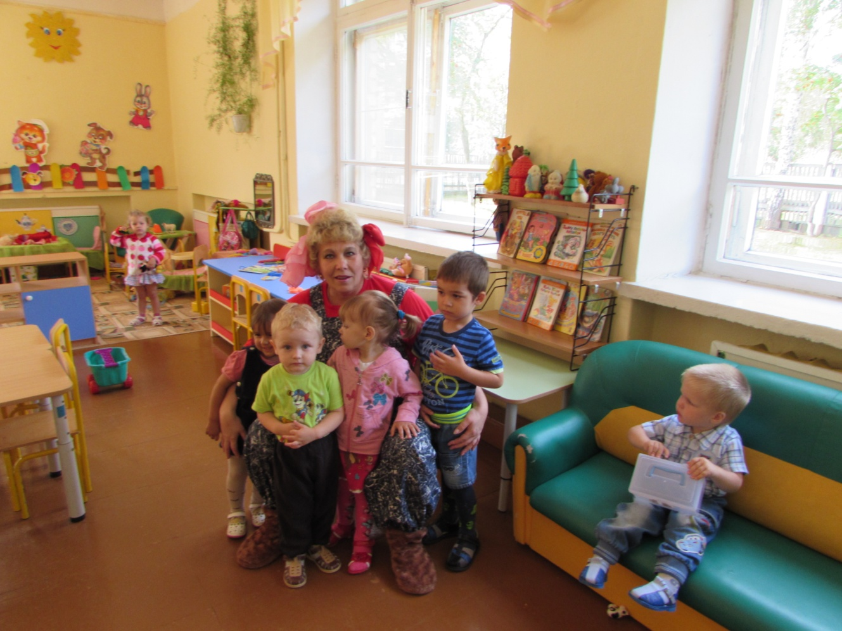
Принимала участие в общественной деятельности жизни ДОУ. На праздниках исполняла различные роли:

Slide 21
Перспектива профессионального саморазвития: БУДУ ПРОДОЛЖАТЬ РАБОТУ ПО СВОЕЙ ТЕМЕ САМООБРАЗОВАНИЯ. ПОЖЕЛАНИЕ: “Нам каждый год встречать и провожать и каждый день глядеть в ребячьи души нам каждый час единство с ними ощущать и с каждым мигом становиться чище, лучше!!!”

